Slide 1
Software-ontwerp
Presentatie: Iteratie 1
Karina Karapetyan
Laurens Cleemput
Tom Houben
Tri Tran

Slide 2
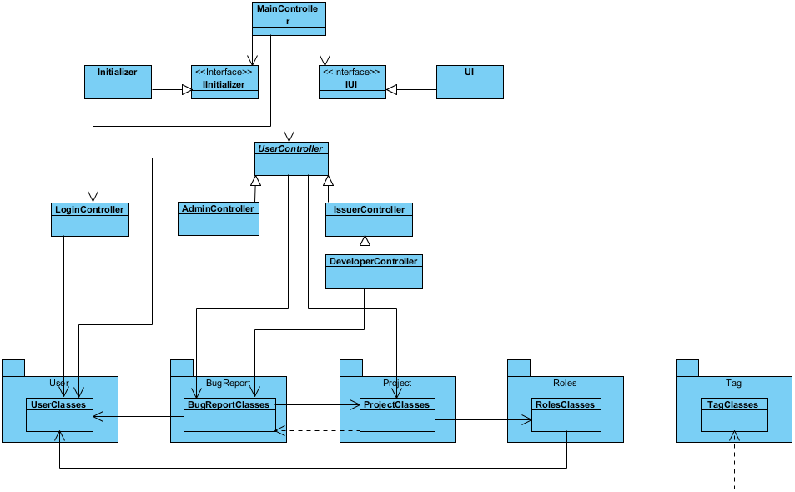
High Level Design
Main/UI laag
Controller laag
Service laag
Domeinlaag
Geen directe verbinding tussen UI en Domeinlaag

Slide 3
High Level Design
GRASP
Gelaagde structuur → lage koppeling
Bovenste lagen gebruiken methoden aangeboden door lagere lagen

Slide 4
High Level Design
Initialisatie
Initializer voorziet initiële gegevensstructuren
Logincontroller om user in te loggen
→ gepaste usercontroller aanmaken
Type usercontroller per soort user
→ rechten beheren

Slide 5
High Level Design
Services
Behandelen informatierequests waar meerdere classes bij betrokken zijn
→ hoge cohesie, lage koppeling
Domein + services: bescherming tegen foutief gebruik

Slide 6
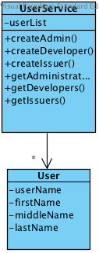
More detailed parts
Belangrijke domeinklassen
bevatten services.
UserService:
Bevat creator voor users
Controle op unieke username
Bevat default constructor

Slide 7
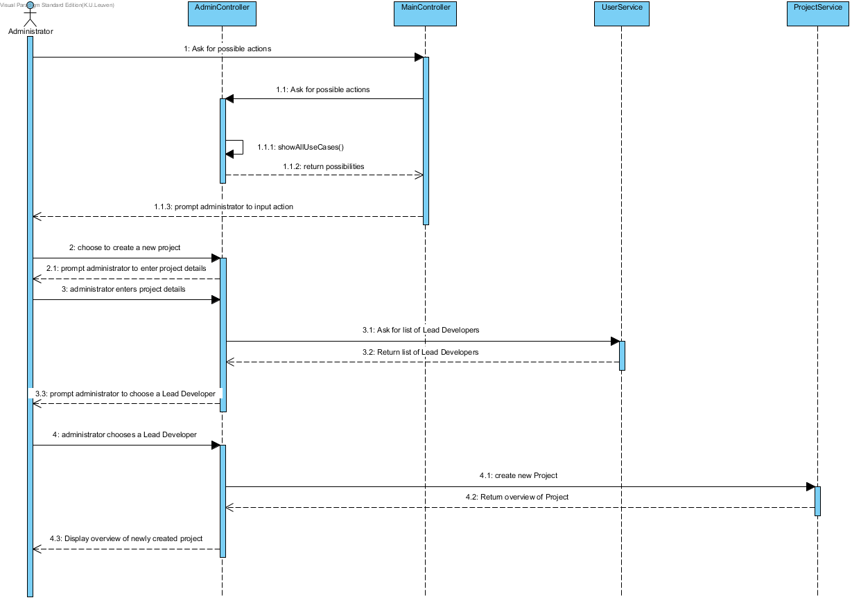

Slide 8
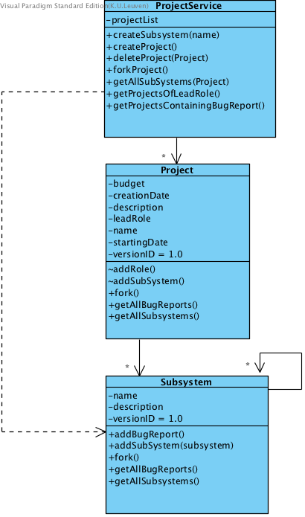
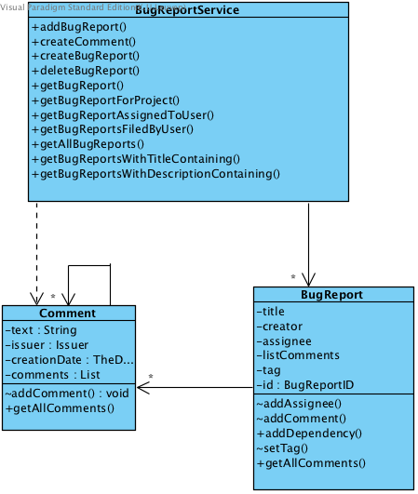
BugReportService & ProjectService

Slide 9
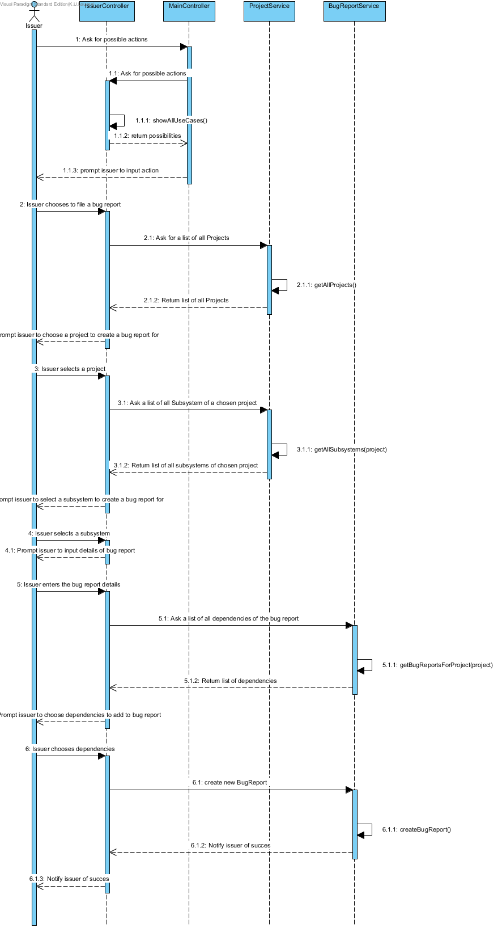

Slide 10
Services to keep track of lists
Services bevatten functies om:
Lijsten opvragen (specifieke criteria)
Lijsten bewerken (enkel mogelijk door service)
Alsook communicatie met buitenwereld mogelijk te maken
Lijsten gebruikt door services zijn unmodifiable

Slide 11
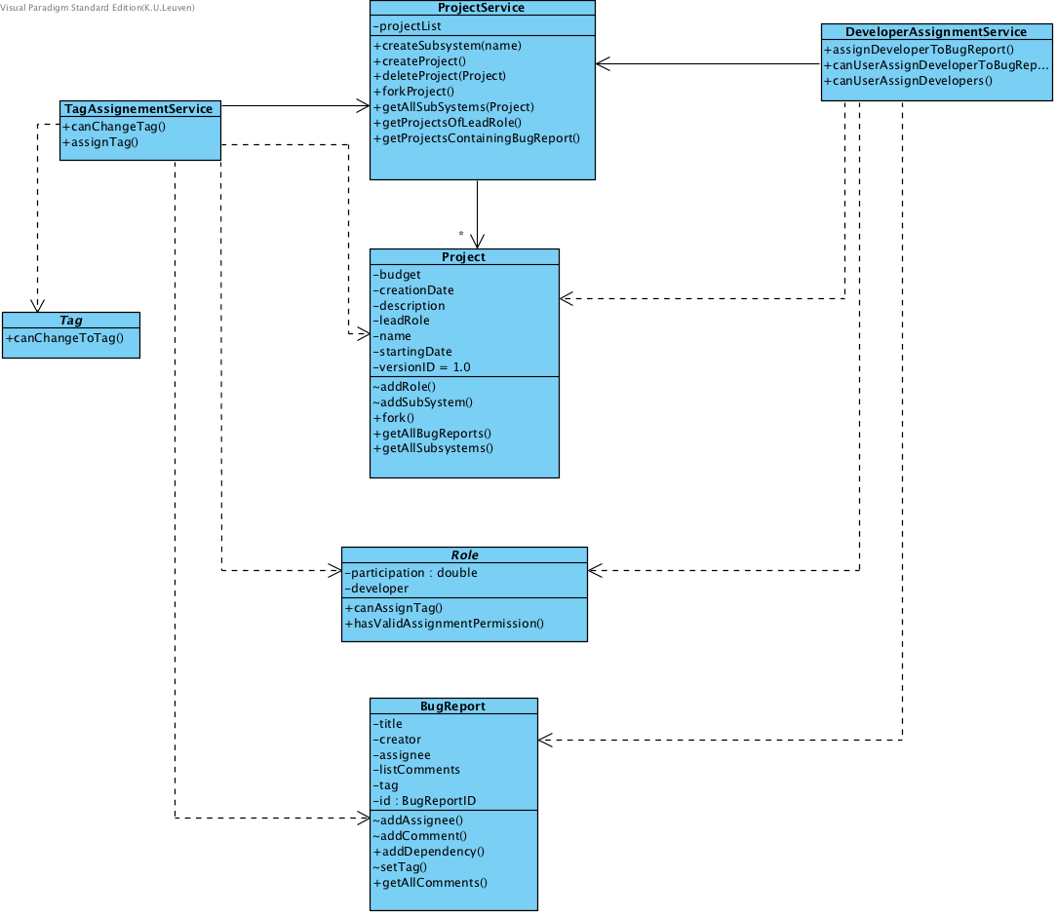
Usage of the domain layer
Toekennen van Tags d.m.v TagAssignmentService
Toewijzen van developer d.m.v. DeveloperAssignmentService
Nieuwe klasse voor speciale functies → pure fabrication

Slide 12
Extensibility of system: Controller layer
Flexibel toevoegen van use cases
User type toevoegen gaat eenvoudig
UI is onafhankelijk van domeinlaag
Interface voor initializer maakt nieuwe beginsituaties eenvoudig te implementeren
Eenvoudig om nieuwe tags toe te voegen
Subsystems en Bugreports zijn onafhankelijk van Projects

Slide 13
Possible improvements
Klassen voor Admin, Issuer & Developer zijn overbodig
Functionaliteit in controller
Vermijden dat tags van elkaar afweten
Nieuwe klasse voor overgangfunctionaliteit
Opzoeken van bugreport implementeren m.b.v. strategy pattern
Interface “ISearch”
Resulteert in lagere koppeling in BugReportService

Slide 14
Testing approach
Twee mogelijkheden:
Test schrijven voor elke klasse in zelfde package
Via een hogere laag een lagere laag testen
Noodzakelijk wegens visibility constraints
Moeilijker wegens gelaagde hiërarchie
Test strategie voor use cases:
TestUI → IUI → vaste waarden voor elke use case → testen

Slide 15
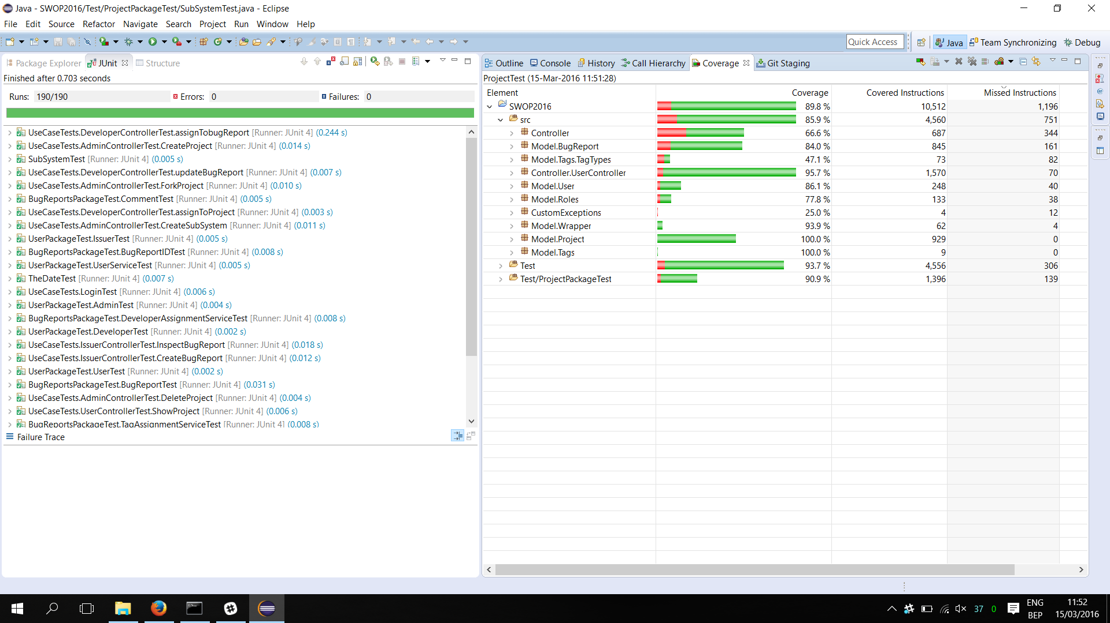
Testing approach

Slide 16
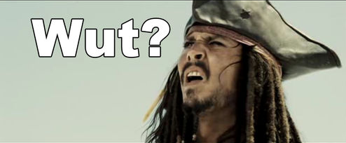
Vragen?

Slide 18
Project management (in uren)
Karina Karapetyan
Group work: 33 Individual Work: 22 Study: 7
Laurens Cleemput
Group work: 33 Individual Work: 19 Study: 8
Tom Houben
Group work: 33 Individual Work: 20 Study: 6
Tri Tran
Group work: 33 Individual Work: 25 Study: 8

Slide 19
Roles
 | Iteratie 1 | Iteratie 2
Design Coordinator | Karina Karapetyan Laurens Cleemput | Tom Houben Karina Karapetyan
Testing Coordinator | Tri Tran | Laurens Cleemput
Domain Coordinator | Tom Houben | Tri Tran

